Slide 1
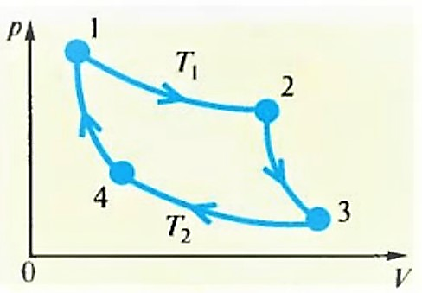
Fizika
10-sinf
Mavzu:
Adiabatik jarayonlar. Issiqlik mashinalarining FIK. Karno sikli.
O‘qituvchi:
Toshkent shahar Uchtepa tumani 287-maktab fizika fani o‘qituvchisi
Xodjayeva Maxtuma Ziyatovna.

Slide 2
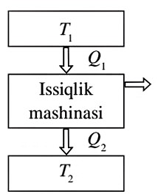
Adiabatik jarayon
Atrof-muhit bilan issiqlik miqdori almashmasdan ro‘y beradigan jarayonga adiabatik jarayon deyiladi.
$Q=0$ $∆U+A=0$ $A=−∆U$
$A=Q_{1}−Q_{2}$

Slide 4
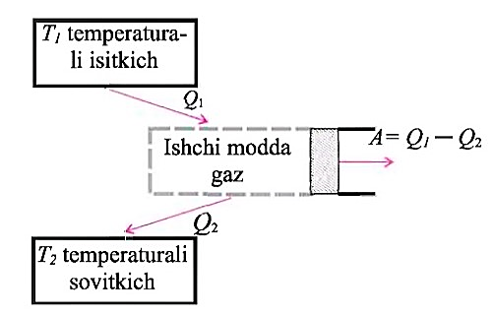
Issiqlik dvigatelining ishlash prinsipi quyidagicha:
1. Ichki energiyani mexanik energiyaga aylantiradi.
2. Issiqlik dvigatellarining ishlashi uchun turli temperaturali isitkich va sovitkichning bo‘lishi shart.
3. Istalgan issiqlik dvigatelining ishlashi ishchi jism holati o‘zgarishining takrorlanuvchi sikllaridan iborat bo‘ladi.

Slide 5
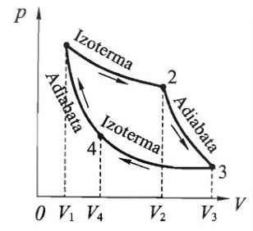
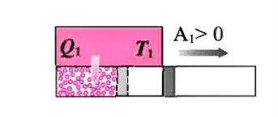
1-holatda
1
1-holatda turgan gaz $T_{1}$temperaturada izotermik kengayib, 2-holatga o‘tadi. Bu paytda gaz isitkichdan $Q_{1}$ ga teng issiqlik miqdori olib, tashqi kuchga qarshi $A_{1}$ ish bajaradi.

Slide 6
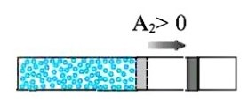
2-holatda
1
2-holatda gaz isitkichdan ajraladi va adiabatik kengayib, 3-holatga o‘tadi. Bunda gaz o‘zining ichki energiyasi hisobiga tashqi kuchlarga qarshi $A_{2}$ish bajaradi. Gazning ichki energiyasi kamayadi va temperaturasi $T_{1}$ dan $T_{2}$ gacha pasayadi.

Slide 7
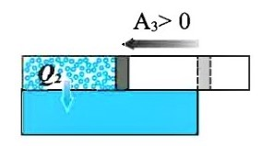
3-holatda
1
3-holatda gaz sovitgich bilan kontaktga keladi. Gaz 4-holatga o‘tish jarayonida izotermik siqiladi. Bunda tashqi kuchlar gazni siqib $A_{3}$ ish bajaradi va ishchi modda sovitgichga $Q_{2}$ issiqlik beradi.

Slide 8
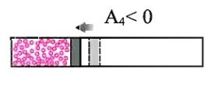
4-holatda
1
4-holatda ishchi modda sovitgichdan ajraladi. Bunda gaz adiabatik siqilib 1-holatga qaytadi. Tashqi kuchlar gazga qarshi $A_{4}$ ish bajaradi va gazning temperaturasi $T_{2}$ dan $T_{1}$ gacha ko‘tariladi.

Slide 9
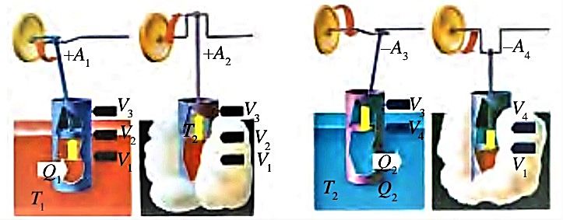
n

Slide 10
Karno sikli
Karno sikli bo‘yicha ishlayotgan issiqlik dvigatelining bajargan foydali ishi quyidagiga teng:
$$A_{foy}=Q_{1}−Q_{2}$$
$Q_{1}−$isitgichdan olingan issiqlik miqdori.
$Q_{2}−$sovitgichga berilgan issiqlik miqdori.

Slide 12
Issiqlik dvigatelining foydali ish koeffitsiyenti
Issiqlik dvigatelining foydali ish koeffitsiyenti Sadi Karno tomonidan hisoblab topilgan.
$η=\frac{A_{foy}}{Q_{1}}=\frac{Q_{1}−Q_{2}}{Q_{1}}$ yoki $η$ $=\frac{Q_{1}−Q_{2}}{Q_{1}}$ ∙ 100$\%$
$η$ $=\frac{T_{1}−T_{2}}{T_{1}}$ ∙ 100$\%$

Slide 13
Masala
Ishchi jism (gaz) isitkichdan 840 J issiqlik oldi. Agar issiqlik dvigateli foydali ish koeffitsiyenti 30$\%$ bo‘lsa, gaz qancha ish bajaradi?

Slide 14
Berilgan: Formula: Yechish:
$Q_{1}=840 J$ $η=\frac{Af}{Q_{1}}$ ∙100$\%$ $Af=\frac{30\%∙840 J}{100\%}=252 J$
$η=30\%$
Topish kerak: $Af−?$ $Af=\frac{ηQ_{1}}{100\%}$
Javob: $Af=252 J$

Slide 15
Mustaqil bajarish uchun topshiriqlar
1. Karno sikli qanday jarayonlardan tashkil topgan?
2. Issiqlik mashinalari bajargan foydali ish qanday aniqlanadi?
3. Dvigatelning foydali ish koeffitsiyenti qanday hisoblanadi?
4. Issiqlik mashinasining FIK ni oshirish uchun nima qilish kerak?

